Slide 1

CHÀO MỪNG CÁC CON
ĐẾN VỚI TIẾT HỌC

Slide 2



Toán
Số bị chia – Số chia – Thương (24)

Slide 3
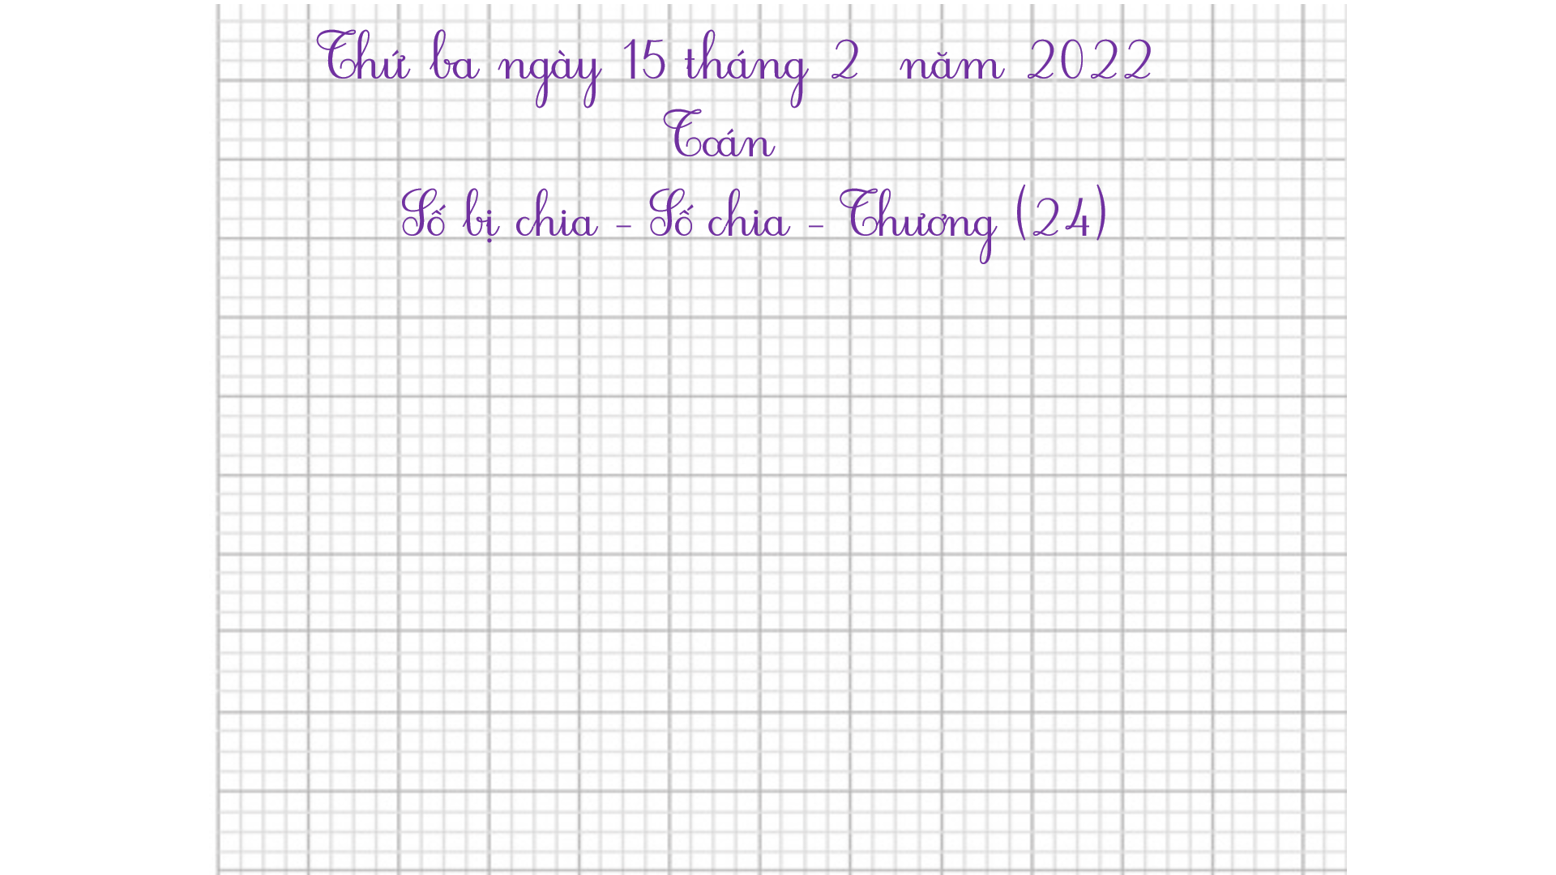

Thứ ba ngày 15 tháng 2 năm 2022
Toán
Số bị chia – Số chia – Thương (24)

Slide 4




Yêu cầu cần đạt
- Biết tên gọi của thành phần và kết quả của phép chia.
- Củng cố cách tính kết quả của phép chia.
- Phát triển các năng lực toán học.

Slide 5












Hình thành kiến thức

Slide 6
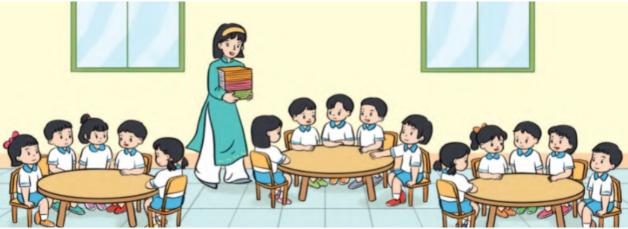

Xem tranh nói tình huống sử dụng phép chia cho 3.
Tổ em có 15 bạn được cô chia đều vào 3 nhóm. Hỏi mỗi nhóm có mấy bạn?

Slide 7
Luyện tập

Slide 8


Thương
Thương
Số bị chia
Số chia
Thương
Số bị chia
Số chia
Thương

Slide 9
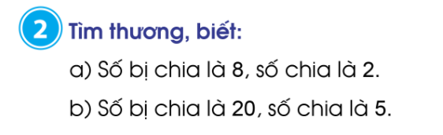
8 : 2 = …
Muốn tìm thương, ta cần thực hiện phép tính gì?
Muốn tìm thương, ta cần thực hiện phép tính chia.
Các con hoàn thành bài vào vở ô li Toán.

Slide 10
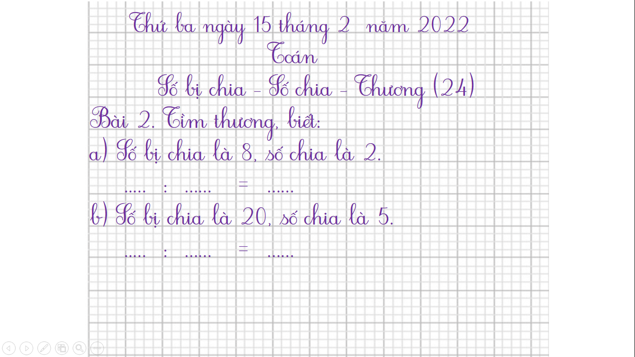
Thứ ba ngày 15 tháng 2 năm 2022
Toán
Số bị chia – Số chia – Thương (24)
Bài 2. Tìm thương, biết:
Số bị chia là 8, số chia là 2.
..… : …… = ……
b) Số bị chia là 20, số chia là 5.
..… : …… = ……

Slide 11
Vận dụng thực hành

Slide 12
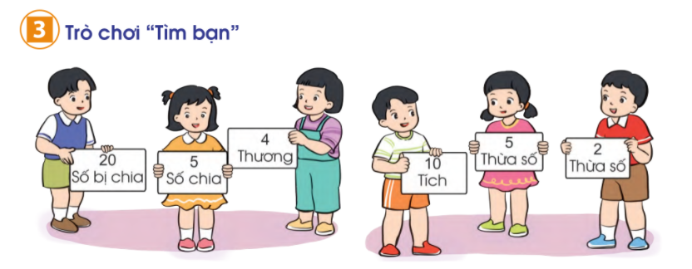
20
Số bị chia
:
5
Số chia
=
4
Thương
2
Thừa số
x
5
Thừa số
=
10
Tích

Slide 13


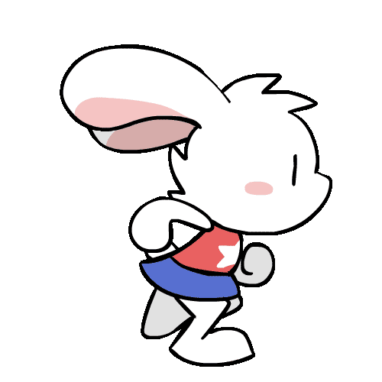

Kiến thức cần nhớ

Slide 14
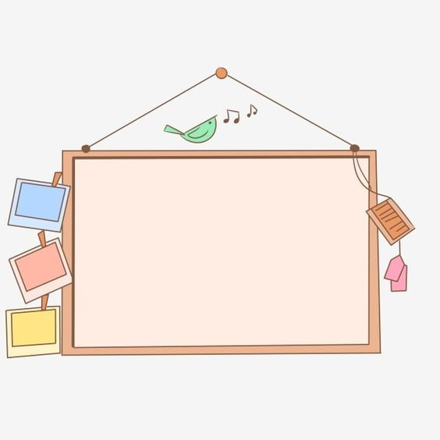
Dặn dò
Hoàn thành bài 1, 2, 3 (vở bài tập trang 24)
Xem trước bài: Luyện tập (trang 25)

